Slide 1








Slide 2





Slide 3

Đọc to, rõ ràng, ngắt nghỉ đúng nhịp thơ và giữa các dòng thơ
Bước đầu thể hiện cảm xúc của bạn nhỏ qua giọng đọc
Hiểu nghĩa các từ khó, hiểu nội dung bài thơ.

Slide 4

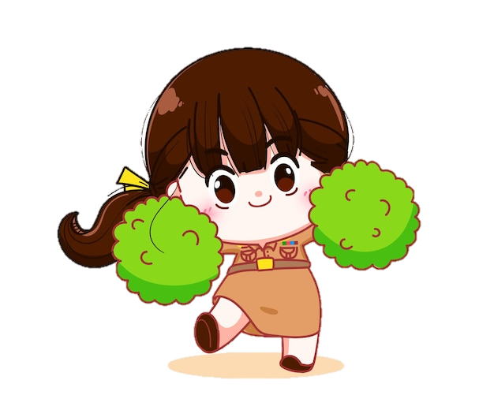

Slide 5





Nói 2 -3 câu giới thiệu về đất nước mình
CHIA SẺ TRƯỚC LỚP
THẢO LUẬN NHÓM
Hình dáng đất nước ta thế nào?
Thủ đô của nước ta tên là gì?
Lá cờ Tổ quốc như thế nào?
Nước ta có bao nhiêu dân tộc anh em?

Slide 6



Slide 7




Lắng nghe đọc mẫu
TAY DÒ
TAI NGHE
MẮT DÕI

Slide 8
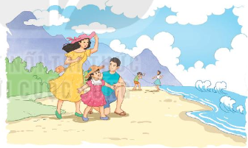
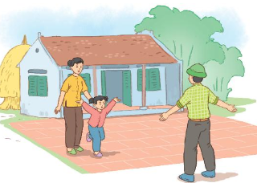
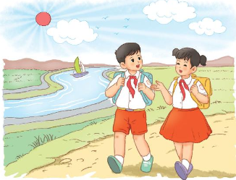
Đất nước là gì?
Là đường con bước
Là sông con bơi
Là cánh chim trời
Là vầng mây trắng?
Mặt trời khoe nắng
Cho ngày đẹp hơn
Mọi điều giản đơn
Cộng thành đất nước.
(Huỳnh Mai Liên)
Cho con hỏi nhé
Đất nước là gì
Vẽ bằng bút chì
Có vừa trang giấy?
Làm sao để thấy
Núi cao thế nào
Biển rộng là bao
Cách nào đo nhỉ?
Hay là con nghĩ
Đất nước trong nhà
Là mẹ là cha
Là cờ Tổ quốc?
Vần thơ con thuộc
Bài văn con làm
Tiếng Việt dịu dàng
Có là đất nước?

Slide 9



Bài viết chia ra làm 6 khổ thơ
Theo em bài viết có mấy khổ thơ?
Chia khổ

Slide 10

Đất nước là gì?
Là đường con bước
Là sông con bơi
Là cánh chim trời
Là vầng mây trắng?
Mặt trời khoe nắng
Cho ngày đẹp hơn
Mọi điều giản đơn
Cộng thành đất nước.
(Huỳnh Mai Liên)
5
1
Cho con hỏi nhé
Đất nước là gì
Vẽ bằng bút chì
Có vừa trang giấy?
Làm sao để thấy
Núi cao thế nào
Biển rộng là bao
Cách nào đo nhỉ?
6
2
3
Hay là con nghĩ
Đất nước trong nhà
Là mẹ là cha
Là cờ Tổ quốc?
Vần thơ con thuộc
Bài văn con làm
Tiếng Việt dịu dàng
Có là đất nước?
4

Slide 11

trang giấy
làm sao
biển rộng
dịu dàng
vầng mây
giản đơn

Slide 12

Hay là con nghĩ/
Đất nước trong nhà/
Là mẹ/là cha/
Lá cờ Tổ quốc?//

Slide 13

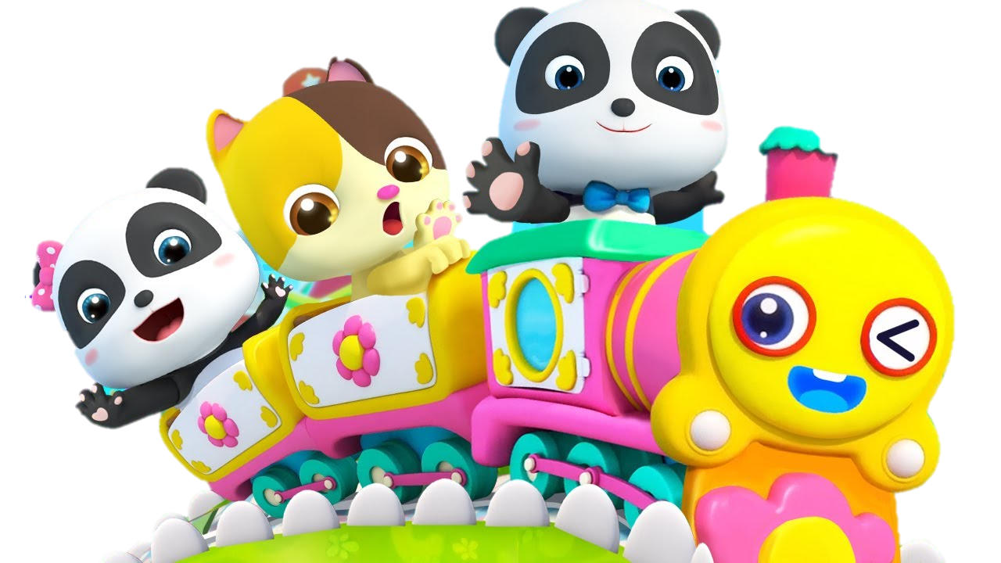



Tiêu chí đánh giá
1. Đọc đúng.
2. Đọc to, rõ.
3. Đọc ngắt, nghỉ đúng chỗ.

Slide 14
Đất nước là gì?
Là đường con bước
Là sông con bơi
Là cánh chim trời
Là vầng mây trắng?
Mặt trời khoe nắng
Cho ngày đẹp hơn
Mọi điều giản đơn
Cộng thành đất nước.
(Huỳnh Mai Liên)
5
1
Cho con hỏi nhé
Đất nước là gì
Vẽ bằng bút chì
Có vừa trang giấy?
Làm sao để thấy
Núi cao thế nào
Biển rộng là bao
Cách nào đo nhỉ?
6
2
3
Hay là con nghĩ
Đất nước trong nhà
Là mẹ là cha
Là cờ Tổ quốc?
Vần thơ con thuộc
Bài văn con làm
Tiếng Việt dịu dàng
Có là đất nước?
4

Slide 15



Slide 16
Đất nước là gì?
Là đường con bước
Là sông con bơi
Là cánh chim trời
Là vầng mây trắng?
Mặt trời khoe nắng
Cho ngày đẹp hơn
Mọi điều giản đơn
Cộng thành đất nước.
(Huỳnh Mai Liên)
Cho con hỏi nhé
Đất nước là gì
Vẽ bằng bút chì
Có vừa trang giấy?
Làm sao để thấy
Núi cao thế nào
Biển rộng là bao
Cách nào đo nhỉ?
Hay là con nghĩ
Đất nước trong nhà
Là mẹ là cha
Là cờ Tổ quốc?
Vần thơ con thuộc
Bài văn con làm
Tiếng Việt dịu dàng
Có là đất nước?

Slide 17








Slide 18

Ở 2 khổ thơ đầu, bạn nhỏ hỏi những điều gì về đất nước?
- Đất nước là gì / Vẽ bằng bút chì / Có vừa trang giấy?
- Làm sao để thấy / Núi cao thế nào / Biển rộng là bao / Cách nào đo nhỉ?

Slide 19

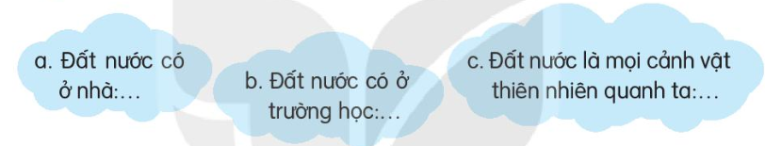
Bạn ấy đã tự suy nghĩ để trả lời câu hỏi đó như thế nào?
Bạn nhỏ nêu ra các câu hỏi và tự trả lời. Các câu trả lời của bạn nhỏ cho biết đất nước có trong mỗi ngôi nhà, mỗi gia đình, nơi đó có mẹ có cha, có lá cờ Tổ quốc; đất nước có ở trường học, có trong mỗi bài thơ, bài văn con học, con làm. Đất nước có cả ở trong tiếng nói, chữ viết mà chúng ta giao tiếp hàng ngày; đất nước là mọi cảnh vật thiên nhiên quanh ta: con đường, dòng sông, cánh chim, làn mây…

Slide 20

Hai câu thơ cuối bài cho thấy bạn nhỏ đã nhận ra điều gì?
Bạn nhỏ nhận ra rằng tất cả những gì xung quanh ta, từ những gì giản đơn, nhỏ bé nhất đều góp phần tạo thành đất nước.

Slide 21

Em có đồng ý với suy nghĩ của bạn nhỏ về đất nước không? Vì sao?
Em đồng ý với suy nghĩ của bạn nhỏ về đất nước. Vì đất nước là những gì gần gũi nhất đối với ta, là thiên nhiên, là con người. Mỗi một điều giản dị nhỏ bé ở trong đất nước, đều tạo thành đất nước.

Slide 22


Bài thơ thể hiện dòng suy nghĩ, nhận thức của một bạn nhỏ về câu hỏi “Đất nước là gì”. Qua câu trả lời của bạn, ta hiểu thêm rằng đất nước có trong tất cả mọi thứ, mọi người, mọi vật sống trên đất nước, có ở đất nước.

Slide 23


Slide 24
Đất nước là gì?
Là đường con bước
Là sông con bơi
Là cánh chim trời
Là vầng mây trắng?
Mặt trời khoe nắng
Cho ngày đẹp hơn
Mọi điều giản đơn
Cộng thành đất nước.
(Huỳnh Mai Liên)
Cho con hỏi nhé
Đất nước là gì
Vẽ bằng bút chì
Có vừa trang giấy?
Làm sao để thấy
Núi cao thế nào
Biển rộng là bao
Cách nào đo nhỉ?
Hay là con nghĩ
Đất nước trong nhà
Là mẹ là cha
Là cờ Tổ quốc?
Vần thơ con thuộc
Bài văn con làm
Tiếng Việt dịu dàng
Có là đất nước?

Slide 25


Luyện đọc lại
Giọng đọc
Tình cảm, thiết tha

Slide 26
Đất nước là gì?
Là đường con bước
Là sông con bơi
Là cánh chim trời
Là vầng mây trắng?
Mặt trời khoe nắng
Cho ngày đẹp hơn
Mọi điều giản đơn
Cộng thành đất nước.
(Huỳnh Mai Liên)
Cho con hỏi nhé
Đất nước là gì
Vẽ bằng bút chì
Có vừa trang giấy?
Làm sao để thấy
Núi cao thế nào
Biển rộng là bao
Cách nào đo nhỉ?
Hay là con nghĩ
Đất nước trong nhà
Là mẹ là cha
Là cờ Tổ quốc?
Vần thơ con thuộc
Bài văn con làm
Tiếng Việt dịu dàng
Có là đất nước?
Notes:
Nhấn giọng vào các từ ngữ nào?

Slide 27
Đất nước là gì?
Là đường con bước
Là sông con bơi
Là cánh chim trời
Là vầng mây trắng?
Mặt trời khoe nắng
Cho ngày đẹp hơn
Mọi điều giản đơn
Cộng thành đất nước.
(Huỳnh Mai Liên)
Cho con hỏi nhé
Đất nước là gì
Vẽ bằng bút chì
Có vừa trang giấy?
Làm sao để thấy
Núi cao thế nào
Biển rộng là bao
Cách nào đo nhỉ?
Hay là con nghĩ
Đất nước trong nhà
Là mẹ là cha
Là cờ Tổ quốc?
Vần thơ con thuộc
Bài văn con làm
Tiếng Việt dịu dàng
Có là đất nước?

Slide 28

Luyện đọc lại
Tiêu chí đánh giá
1
Phát âm đúng, tốc độ vừa phải
2
Đọc to, rõ, ngắt nhịp thơ đúng
3
Thể hiện được giọng đọc của bài,
nhấn giọng phù hợp

Slide 29
Học thuộc lòng bài thơ

Slide 30

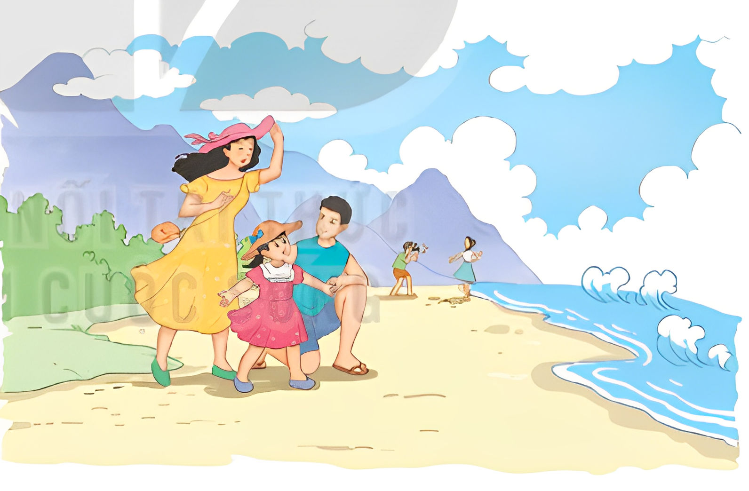
ĐẤT NƯỚC LÀ GÌ?
Cho con hỏi nhé
Đất nước là gì
Vẽ bằng bút chì
Có vừa trang giấy?
Làm sao để thấy
Núi cao thế nào
Biển rộng là bao
Cách nào đo nhỉ?

Slide 31
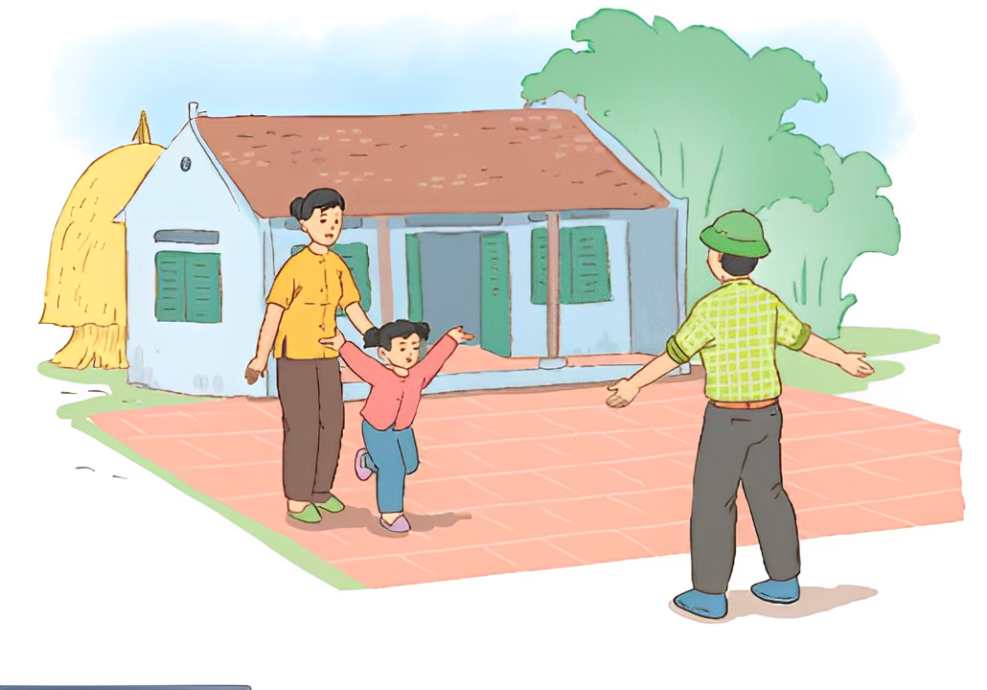
ĐẤT NƯỚC LÀ GÌ?
Hay là con nghĩ
Đất nước trong nhà
Là mẹ là cha
Là cờ Tổ quốc?
Vần thơ con thuộc
Bài văn con làm
Tiếng Việt dịu dàng
Có là đất nước?

Slide 32
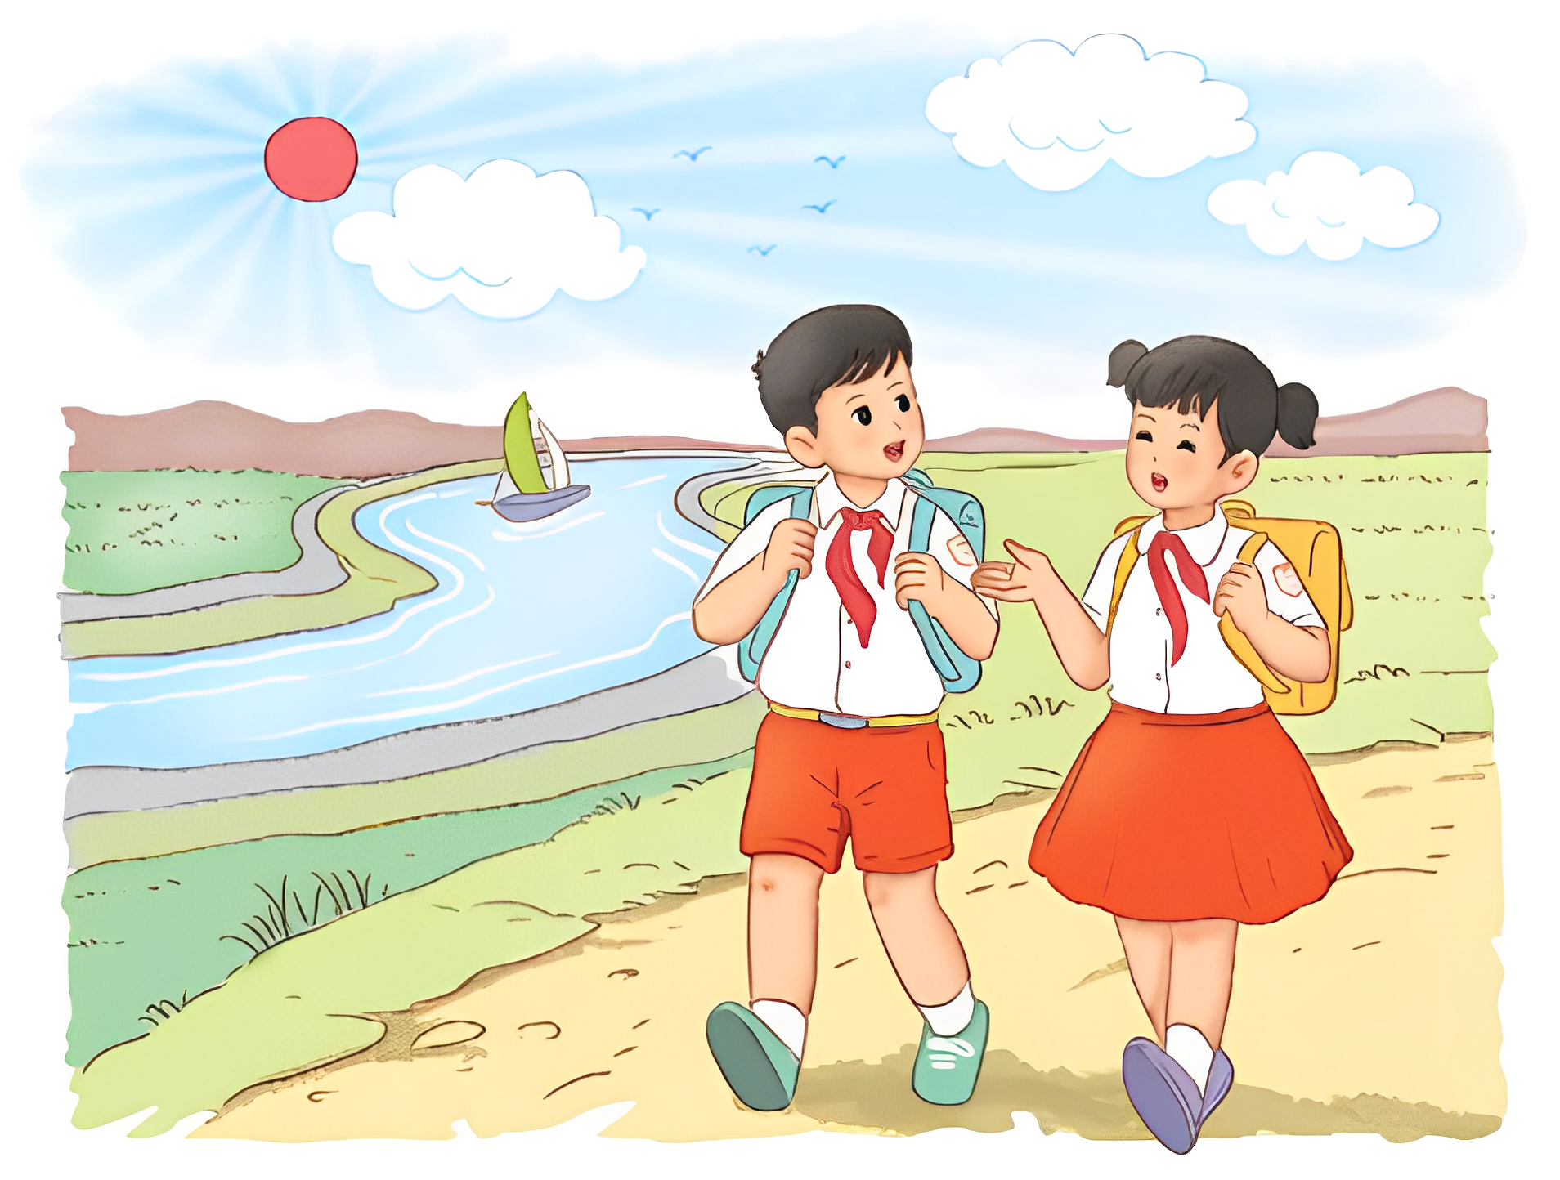
ĐẤT NƯỚC LÀ GÌ?
Là đường con bước
Là sông con bơi
Là cánh chim trời
Là vầng mây trắng?
Mặt trời khoe nắng
Cho ngày đẹp hơn
Mọi điều giản đơn
Cộng thành đất nước.

Slide 33
Luyện đọc lại
Tiêu chí đánh giá
1
Thuộc lòng đoạn thơ, bài thơ
2
Phát âm đúng, to, rõ, ngắt nhịp đúng
3
Thể hiện được giọng đọc của bài,
nhấn giọng phù hợp

Slide 34


